Slide 1
Sistema de Gestão de Horários de Disciplinas
Modelagem e implementação de banco de dados para alocação de horários do curso de ADS
Trabalho Final — Banco de Dados — 1/2026
PUC Minas · ICEI · Sistemas de Informação

Slide 2
O problema: montar a grade de horários do ADS
Um problema clássico de alocação de recursos com restrições (timetabling)
1
1 professor por disciplina
cada disciplina é ministrada por exatamente um professor habilitado
OBJETIVO
2
Sem choque de período
disciplinas do mesmo período não podem ocupar o mesmo horário
Maximizar o número de disciplinas em paralelo — compactar a grade aproveitando ao máximo cada horário, sem violar nenhuma restrição.
3
Professor sem ubiquidade
um professor não pode estar em duas salas ao mesmo tempo
20 disciplinas · 8 professores · 6 salas · 10 horários
4
2 horários por dia
5 dias × 2 slots = apenas 10 horários disponíveis na semana

Slide 3
Linhas gerais da solução
1
2
3
4
5
Modelagem conceitual
Modelo lógico
Modelo físico
Consultas SQL
Algoritmo + aplicação
DER com 12 entidades + diagrama de classes
13 tabelas normalizadas (3FN)
DDL T-SQL: PKs, FKs, UNIQUE, CHECK e 2 triggers
12 consultas + 2 visões (≥ 3 tabelas cada)
coloração de grafos + Flask conectado ao SQL Server
SGBD: Microsoft SQL Server · Aplicação: Python + Flask + pyodbc · Interface: HTML/Jinja2

Slide 4
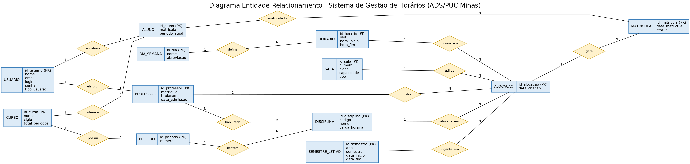
Modelagem conceitual — DER
ALOCACAO é o núcleo do modelo: entidade associativa que liga DISCIPLINA, PROFESSOR, HORARIO, SALA e SEMESTRE_LETIVO — representa uma "aula publicada" na grade.
USUARIO generaliza PROFESSOR e ALUNO (especializações 1:1) · HORARIO pertence a um DIA_SEMANA com slot 1 ou 2 (regra dos 2 horários/dia).

Slide 5
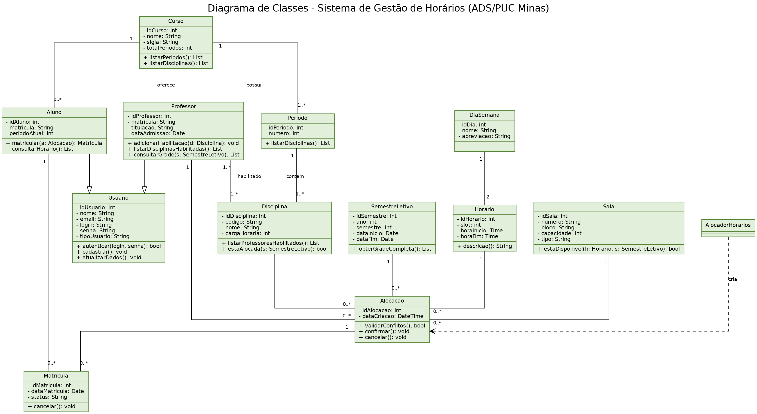
Diagrama de Classes

Slide 6
Qualidade da modelagem: 3 decisões centrais
Habilitação ≠ Alocação
Herança mapeada com 1:1
Restrições viram estrutura
PROFESSOR_DISCIPLINA registra quem PODE ministrar (capacidade, vale sempre). ALOCACAO registra quem MINISTRA, onde e quando (decisão do semestre). Fatos diferentes → tabelas diferentes.
PROFESSOR e ALUNO têm FK com UNIQUE para USUARIO: dados comuns (nome, login, senha) existem uma única vez. Sem redundância, sem anomalias de atualização.
"2 horários por dia" virou UQ(id_dia, slot) com CHECK slot IN (1,2). "1 professor por disciplina" virou UQ(id_disciplina, id_semestre) em ALOCACAO. A regra de negócio está no esquema, não só no código.

Slide 7
Aplicação web: 4 funcionalidades sobre o banco
Python + Flask + pyodbc → SQL Server
F1 · Cadastro de usuários
validação no código: e-mail, senha mínima, login único — antes do INSERT
F2 · Autenticação
login/senha verificados no banco;
F3 · Habilitações
manutenção do N:M professor × disciplina, com checagem de duplicidade
F4 · Geração da grade
exibição via vw_grade_horarios

